Slide 1
移动计算
计算机概论
师文轩，13920561100，shiwenxuan2003@hotmail.com

Slide 2
本章内容
主流移动平台
移动应用那些事
电阻屏和电容屏
移动设备通信
移动互联的传奇故事
教材与推荐资源

Slide 3
绪论
主流移动平台
师文轩，13920561100，shiwenxuan2003@hotmail.com

Slide 4
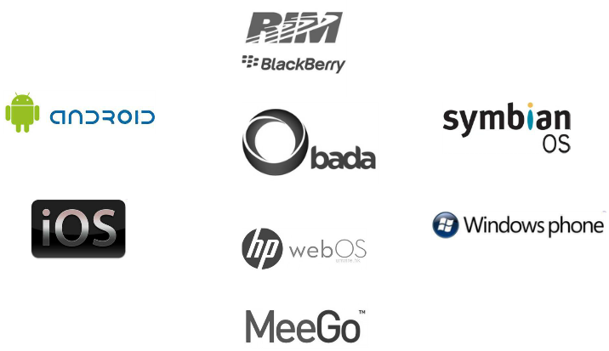

主流移动平台

Slide 5
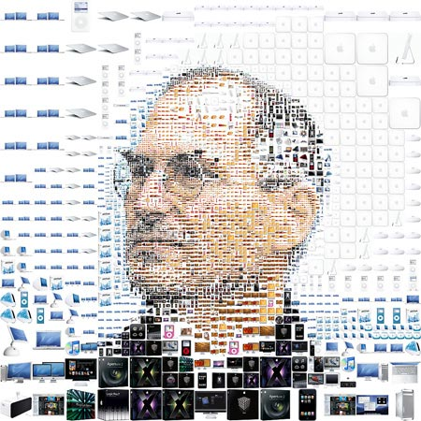
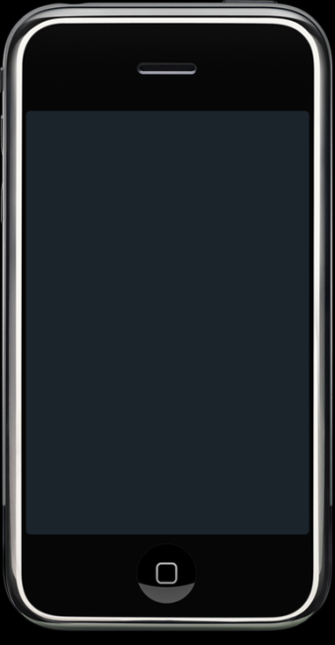
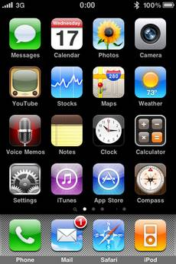
iOS
苹果iOS是由苹果公司开发的手持设备操作系统，最初是设计给iPhone使用的，后来陆续套用到iPod touch、iPad以及Apple TV等苹果产品上。
最开放的封闭系统：苹果出产的设备都不支持直接添加内存卡或者其它存储设备。

Slide 6
iOS
iOS应用开发
以Darwin为基础，源于OSX(UNIX系统)
源码模式：封闭源码+开放源码组件
基于Objective-C， OO
开发工具：Xcode, SDK
开发机OS: Mac OSX
框架：Cocoa, MVC

Slide 7
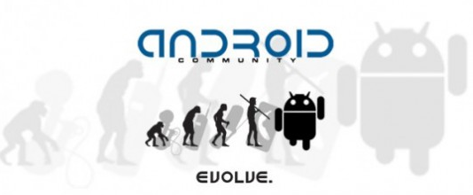
Android
2007 年11 月，Google 与其他多家企业联合组成了“开放手机联盟”，发布了名为Android的开放手机软硬件平台。
Android是一个基于Linux 核心的开放手机平台操作系统。

Slide 8
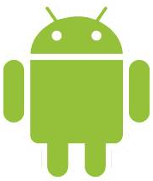
Android
Android应用开发
基于JAVA的系统，运行在 Linux 2.6内核上(非Linux)
开源、无缝移动互联网支持
众多厂商支持：HTC、MOTO、DELL、Samsung..
开发工具：开源Eclipse IDE，SDK
开发机OS：Windows/Mac OSX (Intel)/Linux (i386)
框架：Java SE

Slide 9
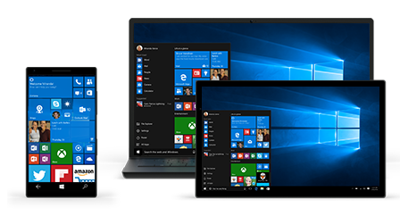
Windows
微软2015年发布了Windows10，及其对应的通用Windows平台；
只需一个 API 集和一个应用包即可访问所有 Windows 10 设备：PC、平板电脑、手机等。

Slide 10
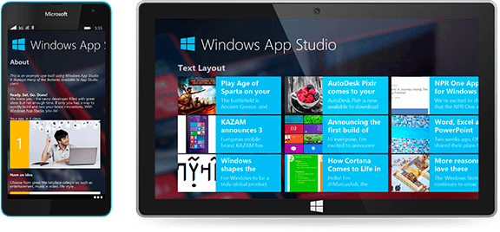
Windows
Windows 应用开发
Windows 10
Visual Studio
Windows 驱动程序工具包 (WDK)

Slide 11
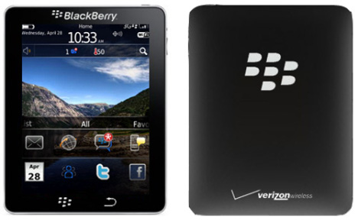
BlackBerry
加拿大Research In Motion（RIM）公司智能手机专用的操作系统，主推Push Mail和企业级应用。
2013年1月30日，RIM公司在美国纽约召开发布会，宣布RIM正式更名为BlackBerry。

Slide 12
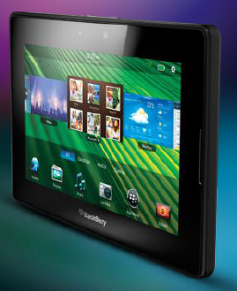
BlackBerry
BlackBerry应用开发
HTML5
Adobe Air
C/C++
Android converter

Slide 13
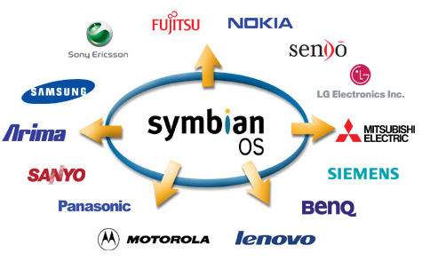
Symbian
Symbian系统是塞班公司为手机而设计的操作系统；
2008年12月2日，塞班公司被诺基亚收购；
2011年12月21日，诺基亚官方宣布放弃塞班（Symbian）品牌。

Slide 14
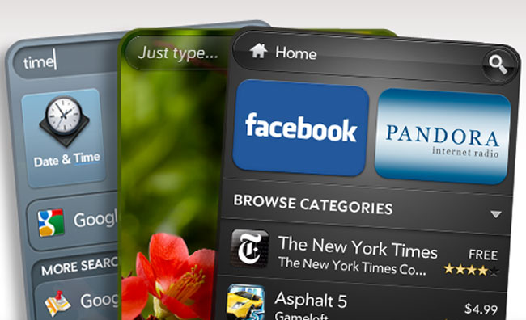
webOS
Palm webOS是一个嵌入式操作系统，以Linux内核为主体并加上部份Palm公司开发的专有软件，Palm后来被HP收购。
2011年8月19日凌晨，在惠普第三季度财报会议上，惠普宣布正式放弃围绕TouchPad平板电脑和webOS手机的所有运营。

Slide 15

Bada
韩国三星公司自行开发的智能手机平台，底层为Linux核心。
2012年5月17日，三星表示为了把移动业务进一步向安卓系统发展，决定自2013年起终止对Bada系统的开发，意味着所有运行Bada的设备将会全面停产和淡出市场。

Slide 16
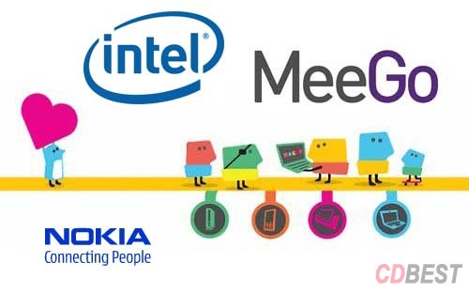
MeeGo
MeeGo是一种基于Linux的自由及开放源代码的便携设备操作系统，主要推动者为诺基亚与英特尔。
2011年9月28日，继诺基亚宣布放弃开发MeeGo之后，英特尔也正式宣布将MeeGo与三星LiMo合并成为新的系统：Tizen。

Slide 17
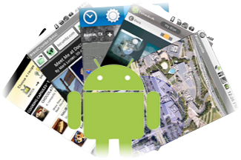
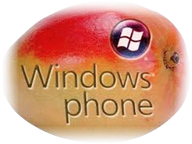

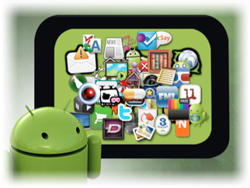
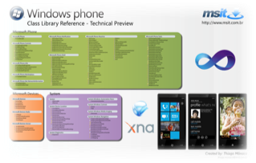
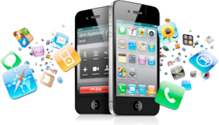
新“三国演义”

Slide 18
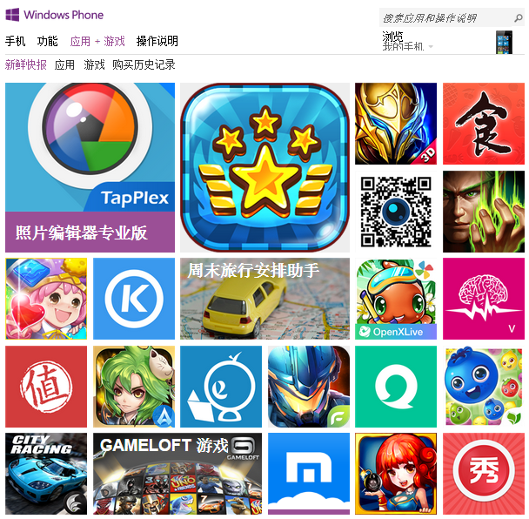
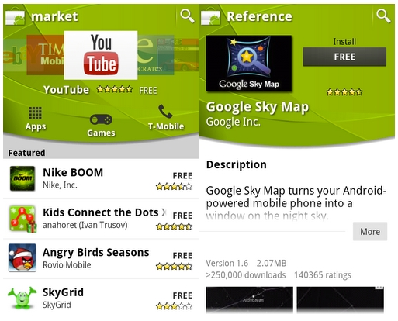
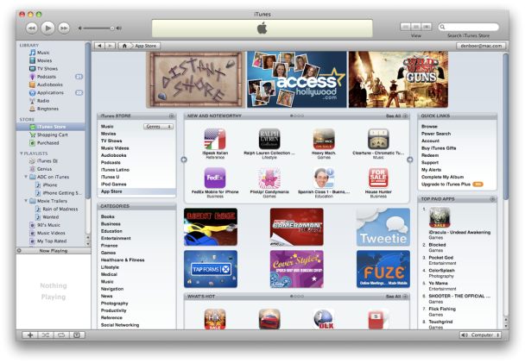
应用程序商店
应用程序商店模式，使多年没有得到进步的软件销售行业迎来了一次巨大的变革，全面改变了人们对于软件消费的看法。

Slide 19
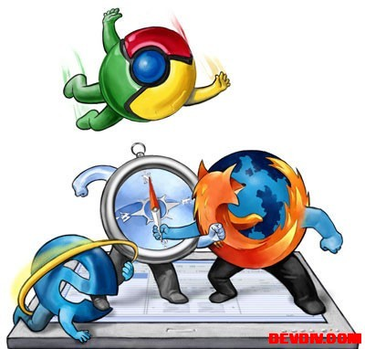
浏览器之争
浏览器作为一个进入互联网的核心平台，对于所有IT企业的重要意义。
谁能赢得浏览器战争的胜利，谁就对next web有了主导权。

Slide 20
CPU的主要厂商
ARM：Cortex-A8，A9
Intel：Atom
Marvell（美满）: Xscale
TI（德州仪器）:OMAP
Qualcomm（高通）: Snapdragon
Nvidia(英伟达）:Tegra

Slide 21
绪论
移动应用那些事
师文轩，13920561100，shiwenxuan2003@hotmail.com

Slide 22
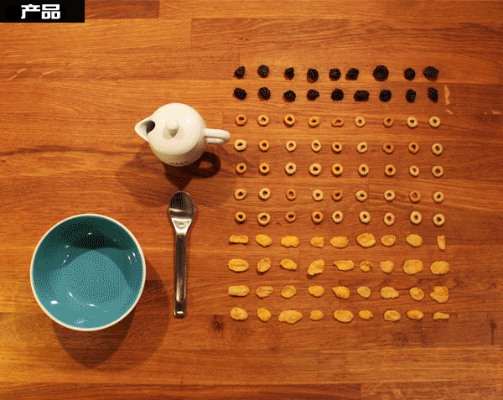
移动应用的产品

Slide 23
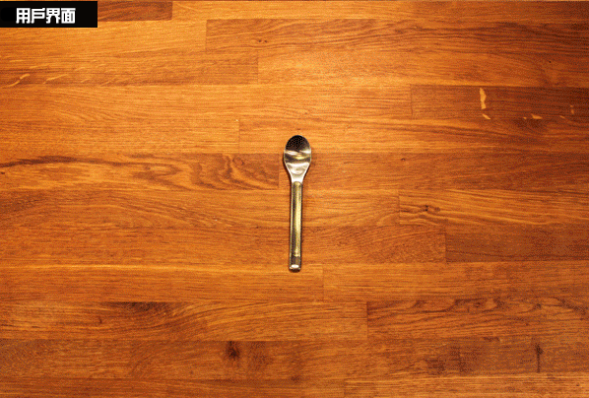
移动应用的用户界面

Slide 24
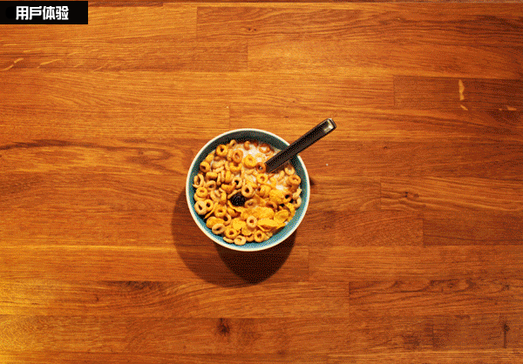
移动应用的用户体验

Slide 25
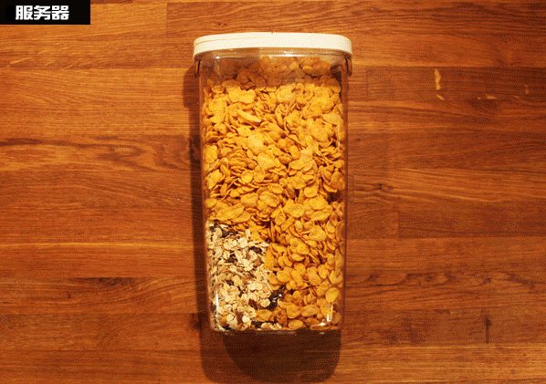
移动应用的服务器

Slide 26
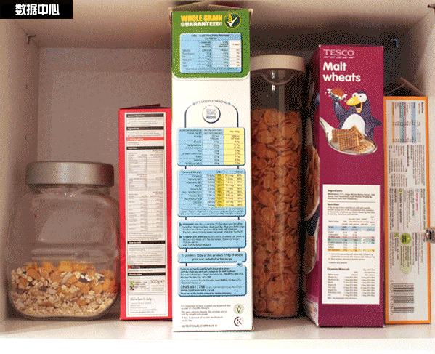
移动应用的数据中心

Slide 27
绪论
电阻屏和电容屏
师文轩，13920561100，shiwenxuan2003@hotmail.com

Slide 28
电阻屏和电容屏
电容屏是根据人体自带电流电流来感应的，而电阻屏是根据压力感应的，所以电容屏只有用手机去触摸的时候屏幕才会有反应，用手写笔或者指甲去触摸是不行的，而电阻屏可以用指甲或者手写笔。
电阻触屏价格低廉，不同厂商的电容屏价格比电阻屏贵10%到50%。

Slide 29
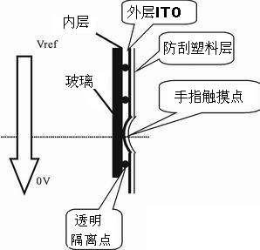
电阻屏原理
电阻触摸屏的屏体部分是一块贴在显示器表面的多层复合薄膜，由一层玻璃或有机玻璃作为基层，表面涂有一层透明的导电层，上面再盖有一层外表面硬化处理、光滑防刮的塑料层
当手指按在触摸屏上时，该处两层导电层接触，电阻发生变化，在X和Y两个方向上产生信号，然后送触摸屏控制器。

Slide 30
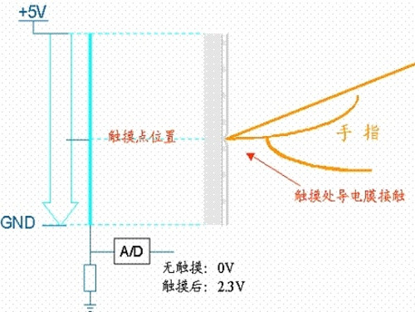
电阻屏识触原理

Slide 31
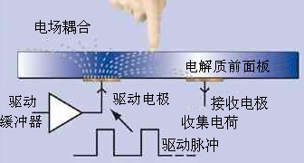
电容屏原理
电容式触摸屏是在玻璃表面贴上一层透明的特殊金属导电物质。
当手指触摸在金属层上时，触点的电容就会发生变化，使得与之相连的振荡器频率发生变化。
通过测量频率变化可以确定触摸位置获得信息。

Slide 32
精度
电阻触屏：精度至少达到单个显示像素，有助于在使用小控制元素的界面下进行操作。
电容触屏：理论精度可以达到几个像素，但实际上会受手指接触面积限制。

Slide 33
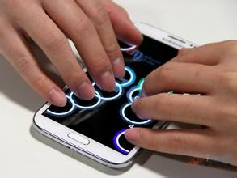
多点触摸可行性
电阻屏只支持单点触控，即只能识别和支持每次一个手指的触控、点击，若同时有两个以上的点被触碰，就不能做出正确反应。
电容屏所支持的多点触控技术在实际使用过程中可以大大方便操作，而且感应灵敏。

Slide 34
绪论
移动设备通信
师文轩，13920561100，shiwenxuan2003@hotmail.com

Slide 35
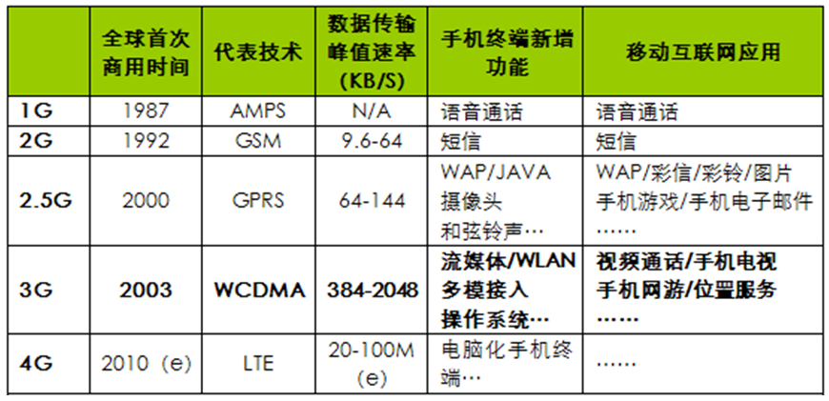
远距无线通信

Slide 36
远距无线通信
G（generation）： 1G/2G/3G/4G
1G：第一代移动通讯技术，现在已淘汰的模拟移动网 ，大哥大时代；
2G：第二代移动通讯技术，代表为GSM，以数字语音传输技术为核心；
2.5G：2.5G移动通信技术是从2G迈向3G的衔接性技术，代表为GPRS，比2G在速度、带宽上有所提高，可使现有GSM网络轻易地实现与高速数据分组的简便接入。

Slide 37
远距无线通信
3G：第三代数字通信，是指将无线通信与国际互联网等多媒体通信结合的新一代移动通信系统。
它能够处理图像、音乐、视频流等多种媒体形式，提供包括网页浏览、电话会议、电子商务等多种信息服务。
为了提供这种服务，无线网络必须能够支持不同的数据传输速度，也就是说在室内、室外和行车的环境中能够分别支持至少2Mbps（兆字节／每秒）、384kbps（千字节／每秒）以及144kbps的传输速度。

Slide 38
远距无线通信
4G:第四代移动通信及其技术的简称，是集3G与WLAN于一体并能够传输高质量视频图像以及图像传输质量与高清晰度电视不相上下的技术产品。
4G系统能够以100Mbps的速度下载，比拨号上网快2000倍，上传的速度也能达到20Mbps，并能够满足几乎所有用户对于无线服务的要求。

Slide 39
近距无线通信
蓝牙(Bluetooth)
红外数据传输(IrDA)
无线局域网802.11(Wi-Fi)
近场通信(NFC)

Slide 40
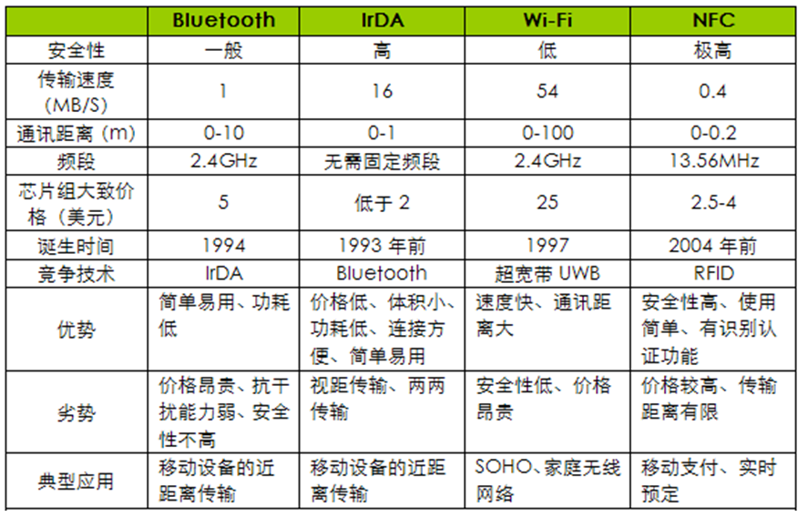
常用近距无线通讯技术比较

Slide 41
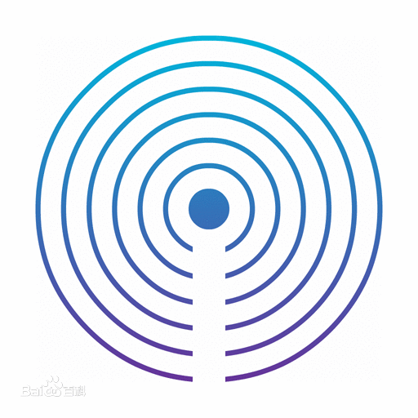
iBeacon
iBeacon是苹果公司2013年9月发布的移动设备用OS（iOS7）上配备的新功能；
工作方式是，配备有 低功耗蓝牙（BLE）通信功能的设备使用BLE技术向周围发送自己特有的ID，接收到该ID的应用软件会根据该ID采取一些行动

Slide 42
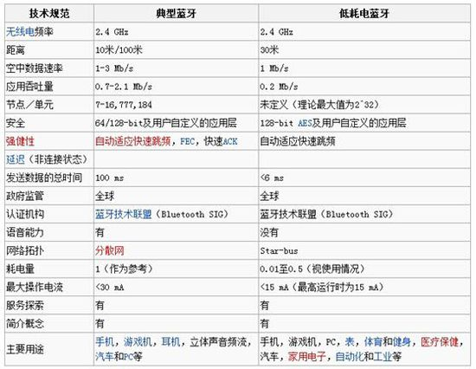
WiFi vs iBeacon
WiFi靠热点拓扑，广播的是 WiFi信号；
iBeacon靠蓝牙基站拓扑，广播的是 Bluetooth 4.0 LE信号

Slide 43
NFC vs iBeacon
NFC的优点之一就是其创建连接的速度非常快，大概只有0.1s，两台设备碰一下立刻就已经创建好连接了
而iBeacons是通过蓝牙实现的，一般来说两个设备建立连接都需要几秒甚至十几秒。
iBeacons依赖于蓝牙技术，传输距离较大，但由于通过基站传输数据，容易被攻击

Slide 44
基于iBeacon的开发
首先开发一款APP：
当APP软件接收到iBeacon广播的位置信息后，经过一定计算来获取自己的当前位置，当计算出来的位置符合您设定的特定条件时，APP向您的广告数据服务器请求对应内容并呈现给用户，到此完成一条消息的推送。
也就是说要实现动态的信息推送，至少需要一个APP软件和一个数据服务器。

Slide 45
iBeacon部署
假设一家店铺的面积为16000平方米左右，每个iBeacon基站的最远传输距离为50m（覆盖2500平方米），需要购买7个iBeacon基站（每个基站200元左右）；
在10m范围内的使用效果最好（推荐） ，每个iBeacon基站的覆盖范围是100平方米左右，那么总共大约需要花费3000元左右。

Slide 46
iBeacon应用场景
从iBeacon的特点来说，该技术很可能会促进一系列室内地图应用的诞生。
由于在室内时，有各种障碍物的阻挡，因此GPS信号非常微弱，因此无法实现导航。
这也是为什么虽然谷歌现在已经建立了部分地区的室内地图，但是还无法实现室内导航的原因。

Slide 47
绪论
移动互联的传奇故事
师文轩，13920561100，shiwenxuan2003@hotmail.com

Slide 48
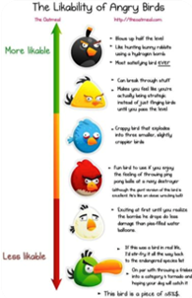
Angry Birds
Angry Birds (愤怒的小鸟)，首发于iOS，开发商是Rovio公司。由来自芬兰赫尔辛基理工大学的学生创业产生。
累计1亿次下载量，创收7000万美元，这几只没脚没翅膀的“愤怒的小鸟”不但拯救了一家濒临破残的游戏公司，也让这家昔日只为巨头“打零工”的芬兰小公司有机会成为“超级玛丽之父”任天堂那样的游戏帝国。

Slide 49
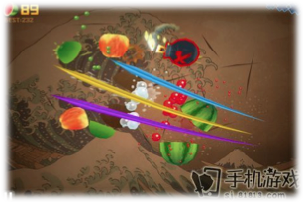
Fruit Ninja
《Fruit Ninja》自2010年4月发布以来，在移动终端上已经获得了超过6500万次的下载。
其在相当长的一段时间内游走于App Store付费应用前5名之中，并且会不时地随着游戏的版本更新而问鼎。

Slide 50
绪论
教材与推荐资源
师文轩，13920561100，shiwenxuan2003@hotmail.com

Slide 51
教材
无！

Slide 52
推荐资源
iOS
https://developer.apple.com/
Android
http://developer.android.com/
Windows
https://dev.windows.com/zh-cn/

